Slide 1

LITERATUR ILMIAH
PROGRAM STUDI SISTEM INFORMASI
MATA KULIAH
Metodologi Penelitian
<a href='https://www.freepik.com/free-photos-vectors/background'>Background vector created by freepik - www.freepik.com</a>

Slide 2
PROGRAM STUDI
SISTEM INFORMASI
MATA KULIAH
Metodologi Penelitian
Kemampuan yang Diharapkan
Mahasiswa memiliki kemampuan mencari dan mengelola literatur dalam penelitian.

Slide 3
PROGRAM STUDI
SISTEM INFORMASI
MATA KULIAH
Metodologi Penelitian
Outline
6.1. Menemukan Literatur
6.2. Mengelola Literatur

Slide 4
PROGRAM STUDI
SISTEM INFORMASI
MATA KULIAH
Metodologi Penelitian
Manfaat
Memperdalam pengetahuan tentang bidang dan topik yang diteliti (Textbooks)
Memperdalam pengetahuan tentang topik lebih detail yang diteliti (Survey Paper)
Mengetahui hasil penelitian yang berhubungan dan yang sudah pernah dilaksanakan (Related Research) (Technical Paper)
Mengetahui perkembangan ilmu pada bidang yang kita pilih (state-of-the-art) (Technical atau Survey Paper)
Memperjelas masalah penelitian (Technical Paper)

Slide 5
PROGRAM STUDI
SISTEM INFORMASI
MATA KULIAH
Metodologi Penelitian
6.1 Menemukan Literatur
Paper dari Journal
Paper dari Book Chapter
Paper dari Conference (Proceedings)
Thesis dan Disertasi
Report (Laporan) dari Organisasi yang Terpercaya
Buku Textbook
* Prioritaskan mengambil paper journal yang terindeks oleh ISI dan SCOPUS, cek dengan http://scimagojr.com

Slide 6
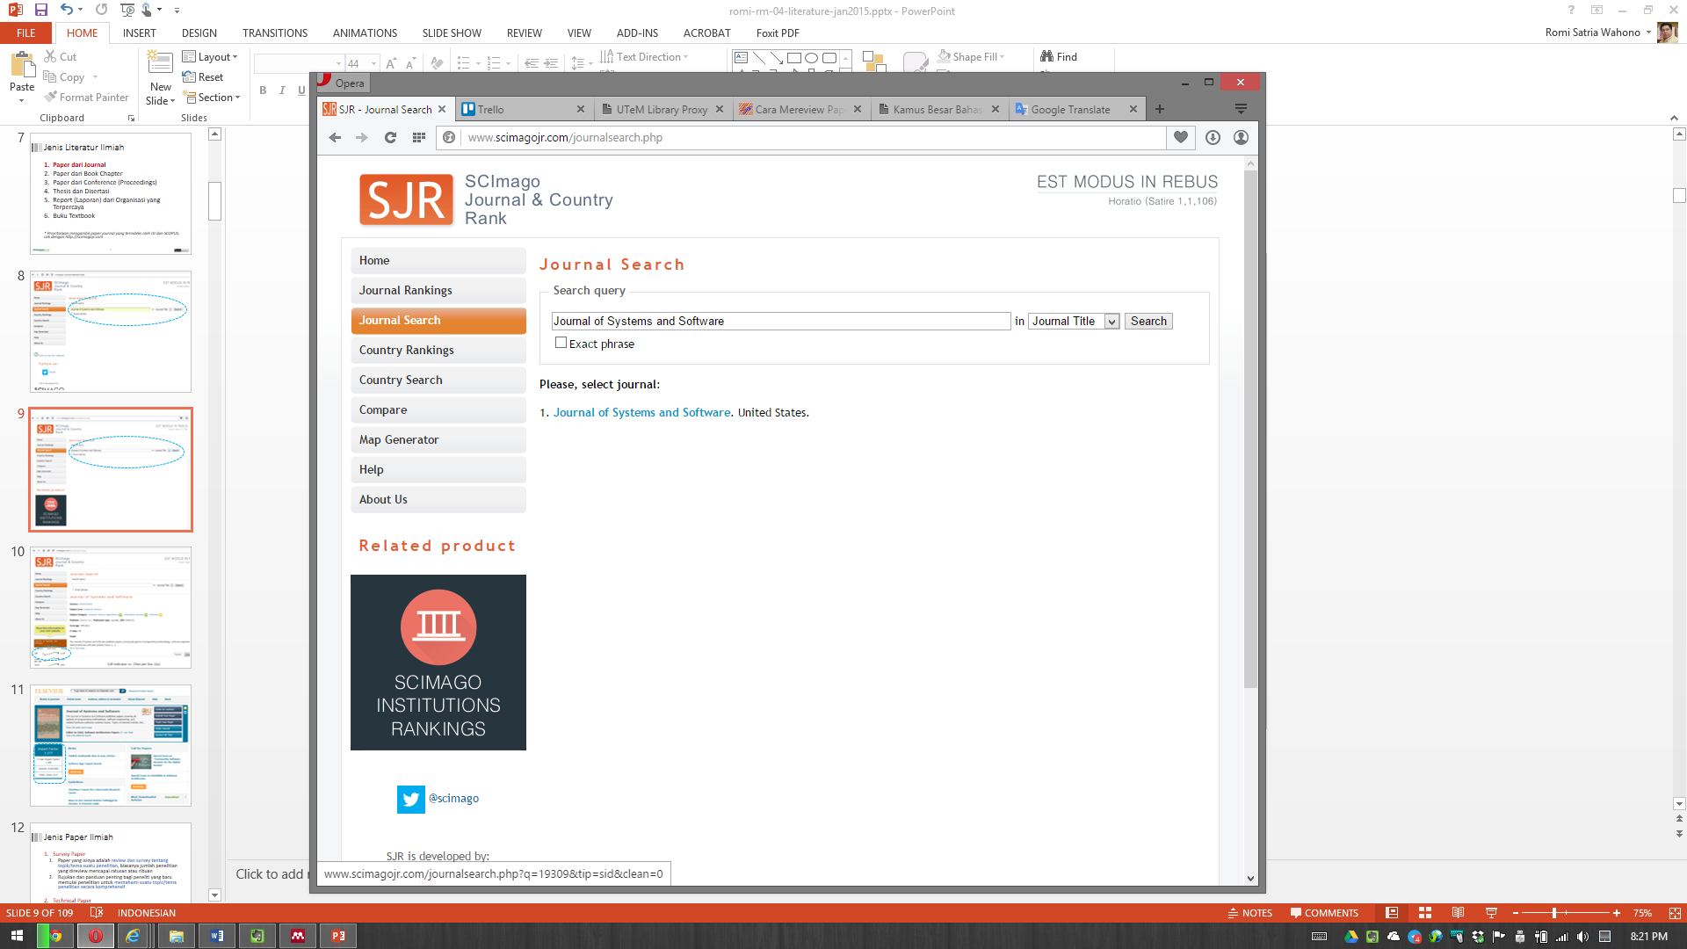
PROGRAM STUDI
SISTEM INFORMASI
MATA KULIAH
Metodologi Penelitian

Slide 7
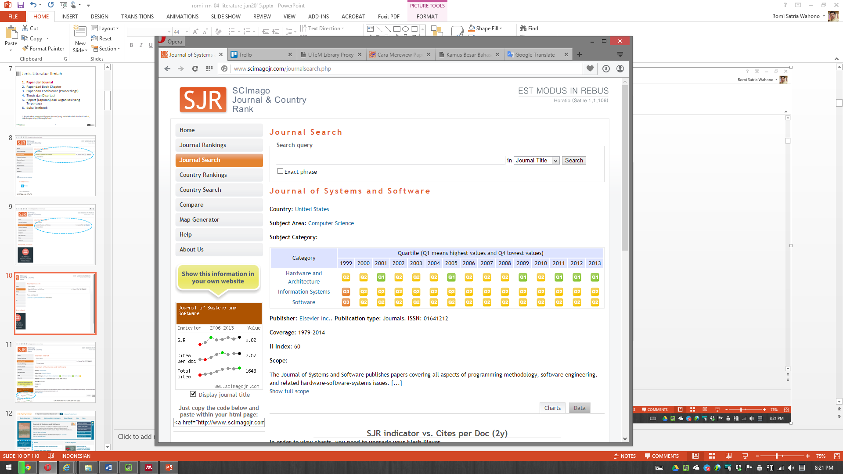
PROGRAM STUDI
SISTEM INFORMASI
MATA KULIAH
Metodologi Penelitian

Slide 8
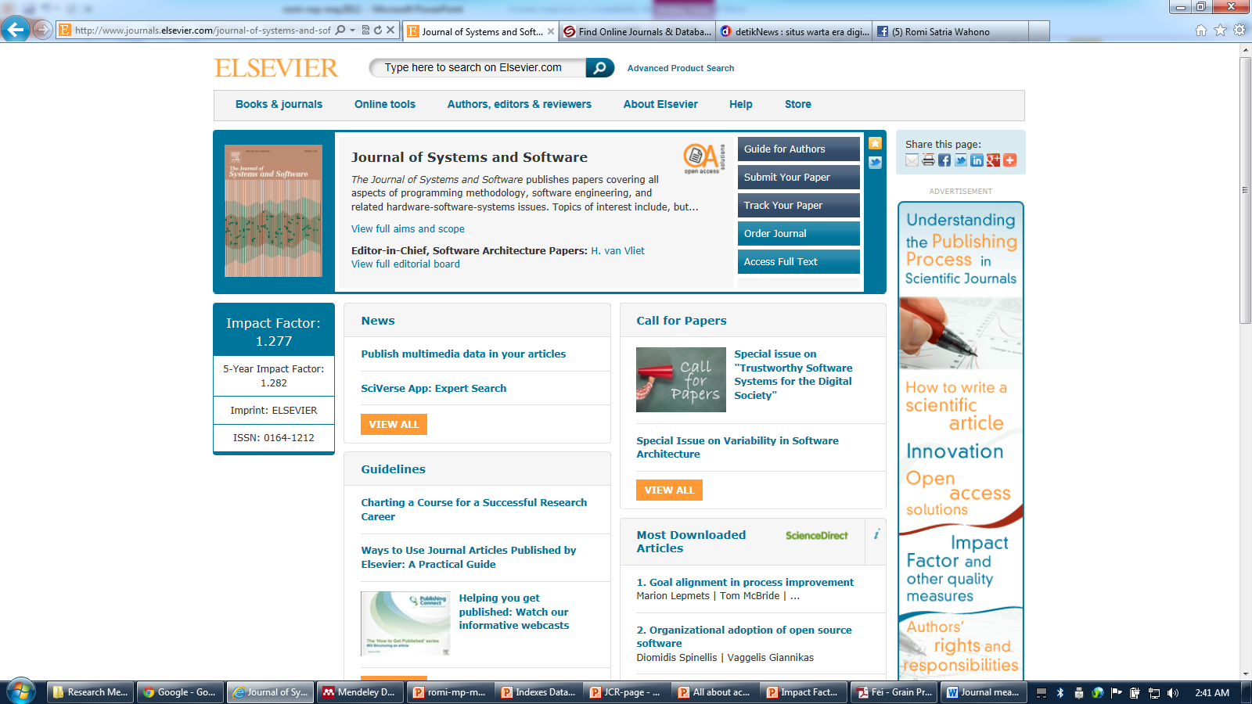
PROGRAM STUDI
SISTEM INFORMASI
MATA KULIAH
Metodologi Penelitian

Slide 9
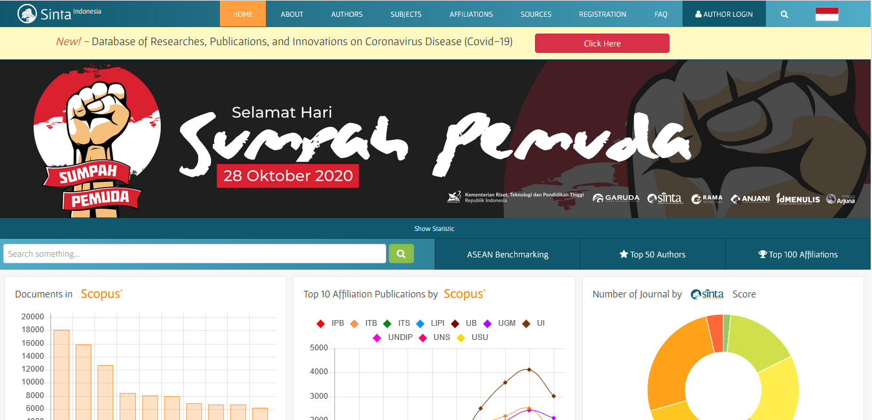
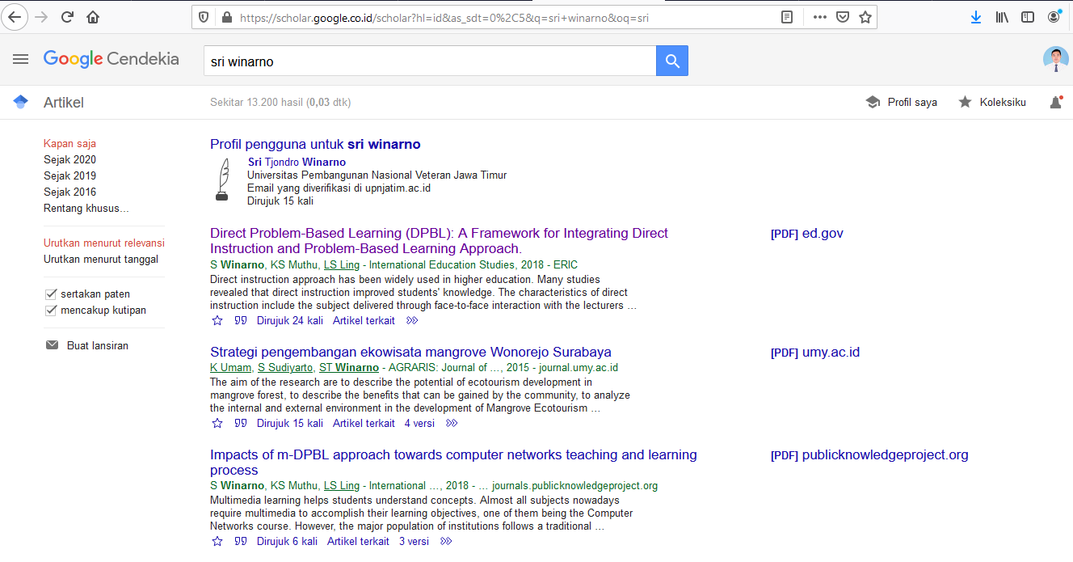
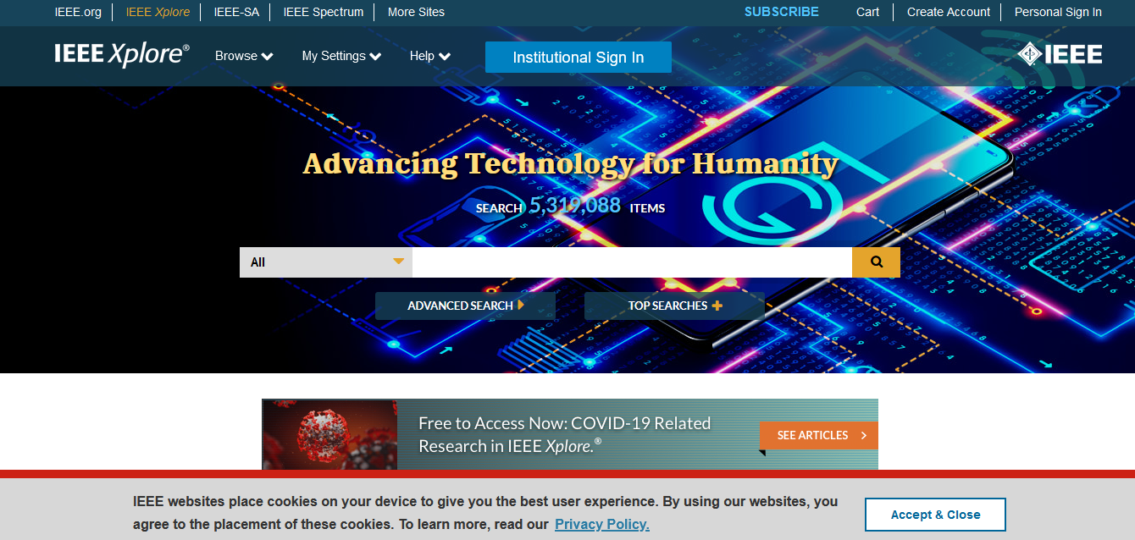
PROGRAM STUDI
SISTEM INFORMASI
MATA KULIAH
Metodologi Penelitian

Slide 10
PROGRAM STUDI
SISTEM INFORMASI
MATA KULIAH
Metodologi Penelitian
Organisasi yang mengindex
Thomson Reuters Web of Science
Since 1963, formerly produced by ISI, 12032 journals are indexed
Pengindeks journal yang memiliki level paling baik
http://wokinfo.com
Scopus
Launched by Elsevier in 2004, 20000 journals, conference papers and other are indexed
Pengindeks journal level standard, biasa untuk syarat menyelesaikan PhD
http://scopus.com
Google Scholar
Launched in 2004, mengindeks semua publikasi ilmiah yang online
http://scholar.google.com
* Organisasi pengindeks journal selain di atas (EBSCO, DBLP, ProQuest, dsb), boleh dikatakan selevel dengan Google Scholar

Slide 11
PROGRAM STUDI
SISTEM INFORMASI
MATA KULIAH
Metodologi Penelitian
Sumber Literatur
GRATIS
Journal
http://sci-hub.io
http://libgen.org
http://scholar.google.com
http://citeseer.ist.psu.edu
Buku
http://bookzz.org
http://learnr.pro
BERBAYAR
Journal
http://sciencedirect.com
http://www.ebscohost.com
http://link.springer.com
http://ieeexplore.ieee.org
http://dl.acm.org

Slide 12
PROGRAM STUDI
SISTEM INFORMASI
MATA KULIAH
Metodologi Penelitian
Sumber Literatur
http://scholar.google.com

Slide 13
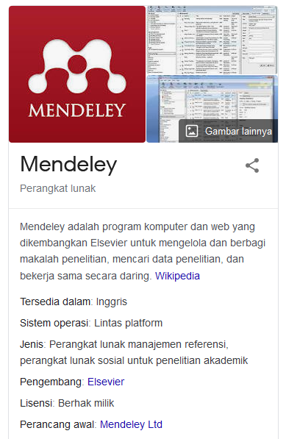
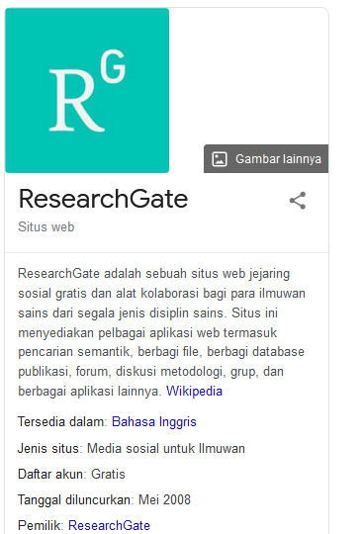
PROGRAM STUDI
SISTEM INFORMASI
MATA KULIAH
Metodologi Penelitian
6.2 Mengelola
Literatur

Slide 14

PROGRAM STUDI
SISTEM INFORMASI
MATA KULIAH
Metodologi Penelitian
Buat account di mendeley.com dan download aplikasinya
Buat folder dan sub folder pada aplikasi mendeley, dan letakkan paper (pdf) yang sudah didownload ke folder yang diinginkan di mendeley
Bibliografi dari paper akan ditampilkan secara otomatis setelah pdf diletakkan
Apabila mendeley gagal membaca bibliografi dari paper, cari DOI dari paper, isikan di catalog ID, dan setelah lookup dipilih, bibliografi akan muncul secara otomatis
Install MS Word Plugin untuk membantu dalam menuliskan sitasi dan daftar referensi

Slide 15
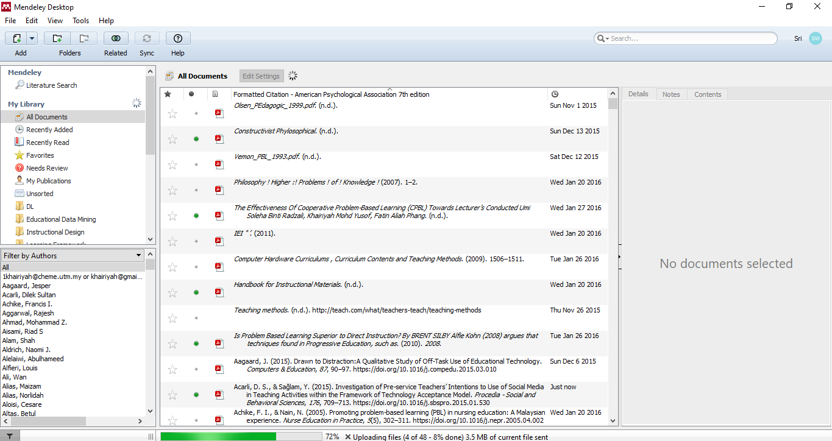
PROGRAM STUDI
SISTEM INFORMASI
MATA KULIAH
Metodologi Penelitian

Slide 16
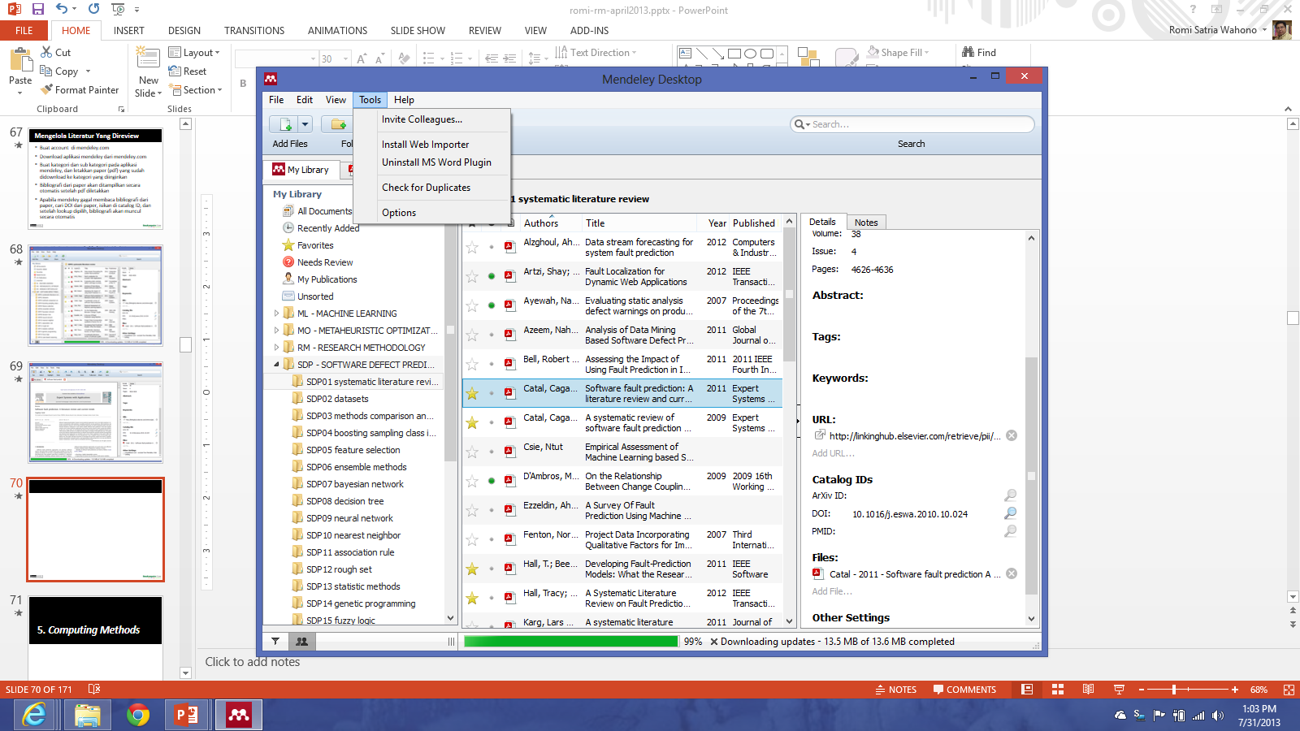
PROGRAM STUDI
SISTEM INFORMASI
MATA KULIAH
Metodologi Penelitian

Slide 17
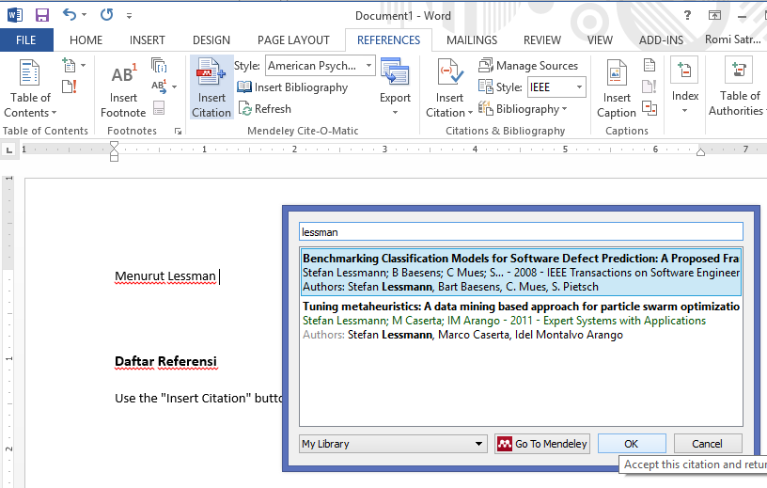
PROGRAM STUDI
SISTEM INFORMASI
MATA KULIAH
Metodologi Penelitian

Slide 18
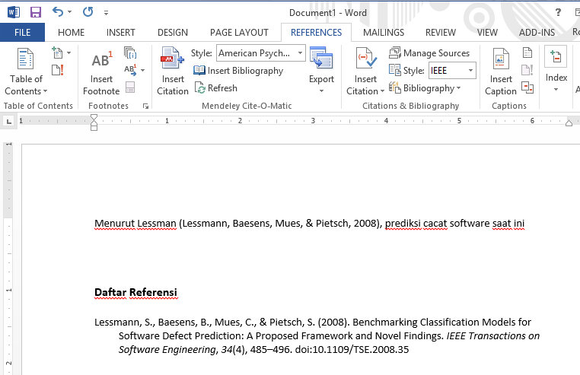
PROGRAM STUDI
SISTEM INFORMASI
MATA KULIAH
Metodologi Penelitian

Slide 19
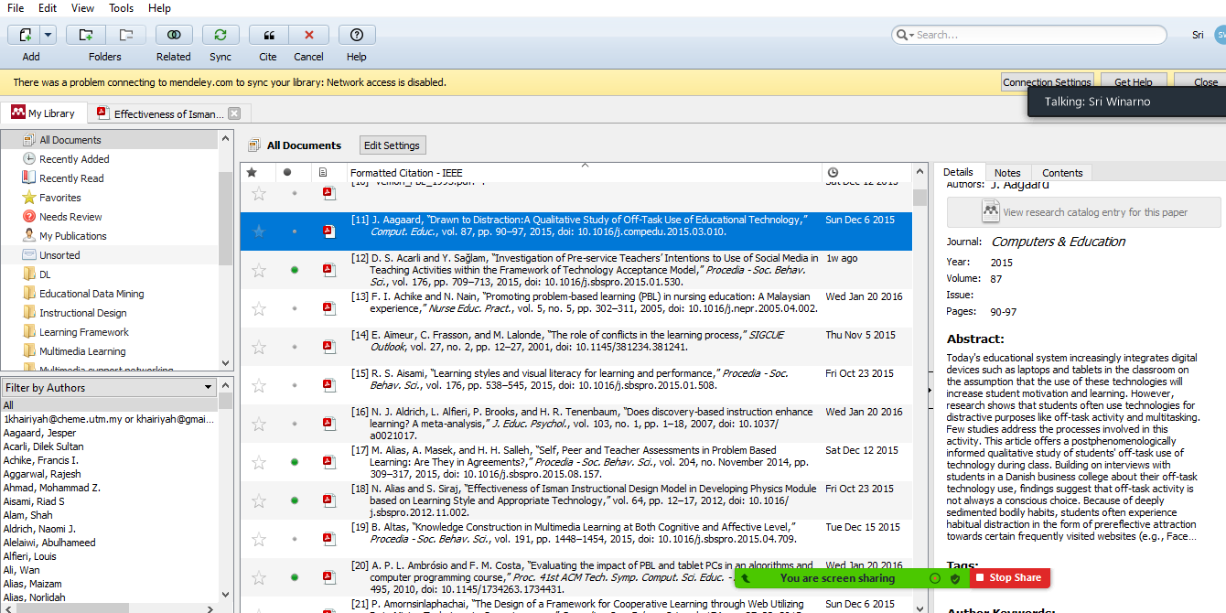
PROGRAM STUDI
SISTEM INFORMASI
MATA KULIAH
Metodologi Penelitian

Slide 20

THANKS
ANY QUESTIONS?

